Slide 1
PRACTICA 5
ALMACÉNS E MINARIA DE DATOS
Alex Baquero Dominguez
Hugo Gómez Sabucedo
Alejandro Aybar Cifuentes

Slide 2
Indice
Panel de control sobre el crecimiento de la economía mundial y el consumo eléctrico
Conexión a Adventure works y creación de vistas que muestran el número de clientes, ventas por divisa y otros temas de interés.

Slide 3
Panel de control sobre el crecimiento del consumo eléctrico y la economía mundial

Slide 4
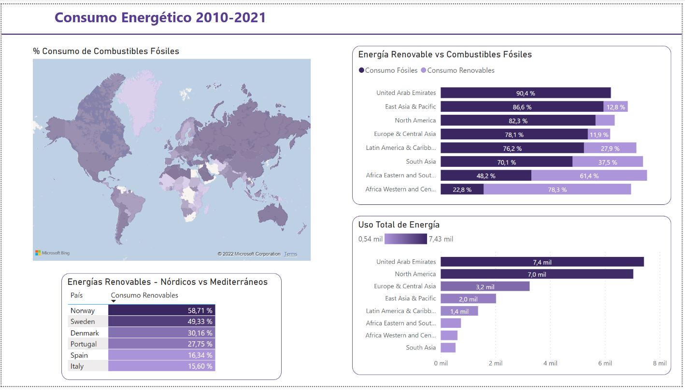

Slide 5
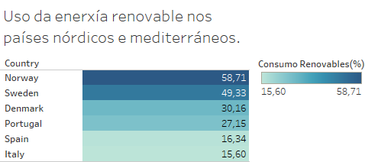
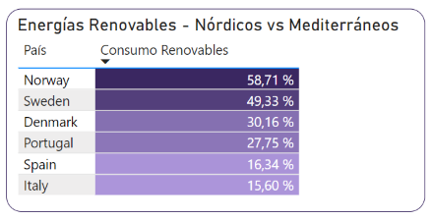
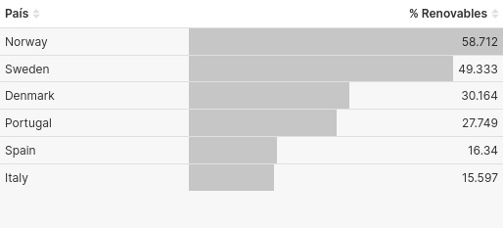
USO DE ENERGÍA RENOVABLE EN PAÍSES NÓRDICOS Y MEDITERRÁNEOS
TABLEAU
POWER BI
SUPERSET

Slide 6
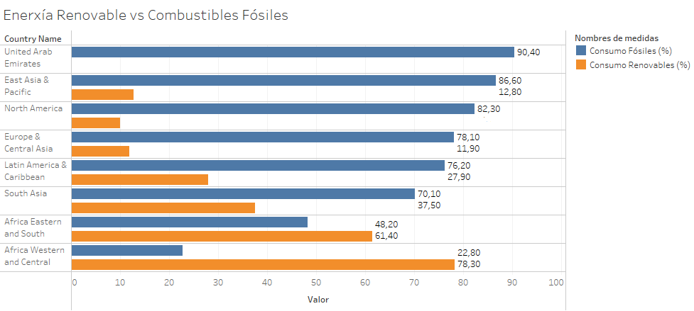
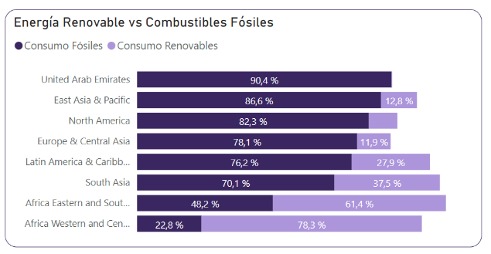
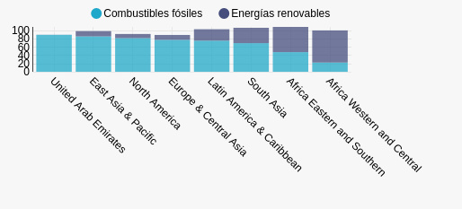
ENERGÍA RENOVABLE VS COMBUSTIBLES FÓSILES
TABLEAU
POWER BI
SUPERSET

Slide 7
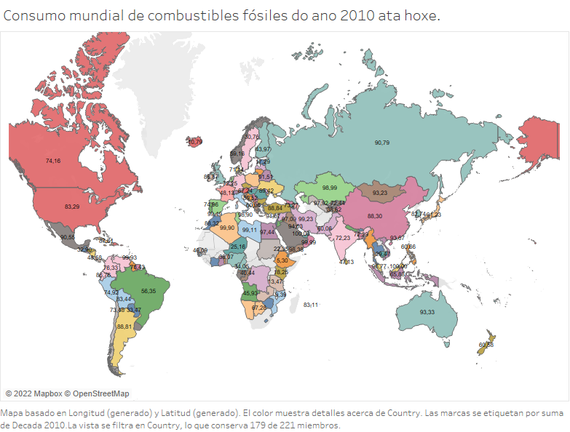
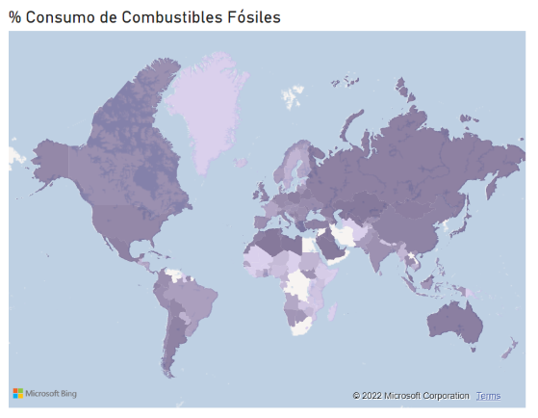
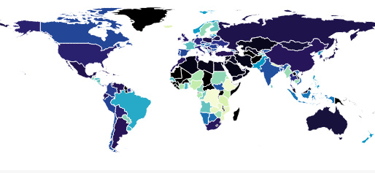
CONSUMO DE COMBUSTIBLES FÓSILES
TABLEAU
POWER BI
SUPERSET

Slide 8
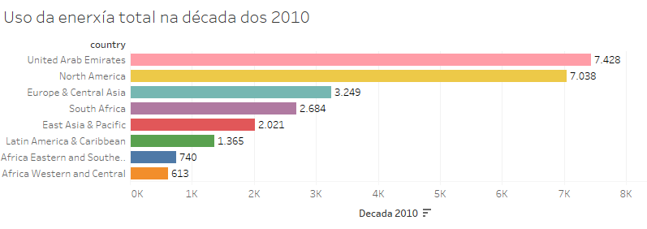
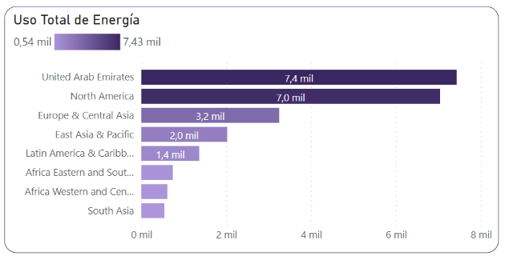
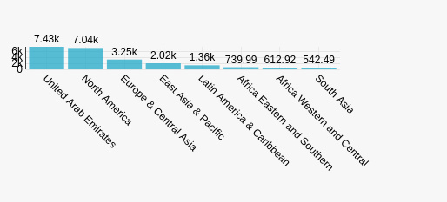
USO TOTAL DE ENERGÍA
TABLEAU
POWER BI
SUPERSET

Slide 9
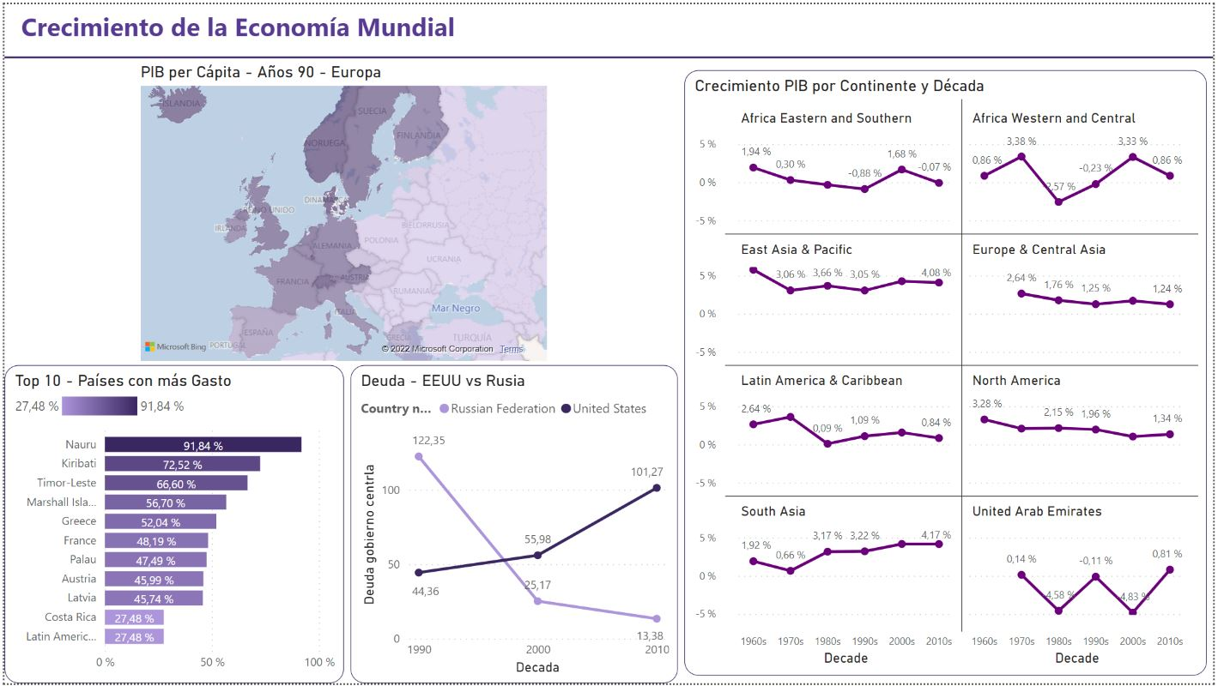

Slide 10
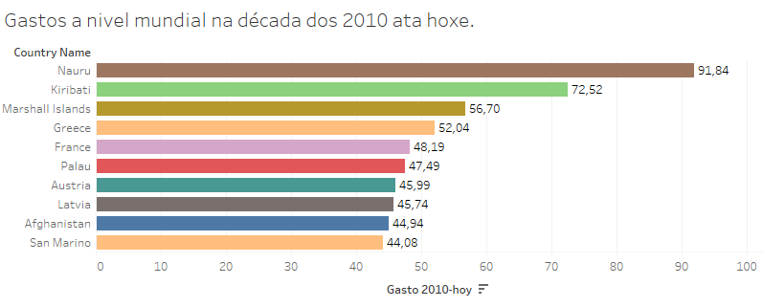
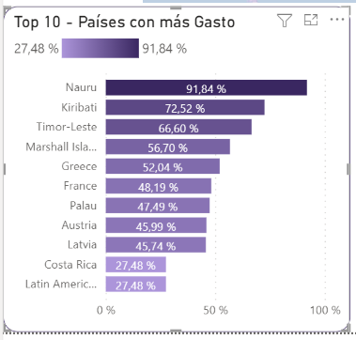
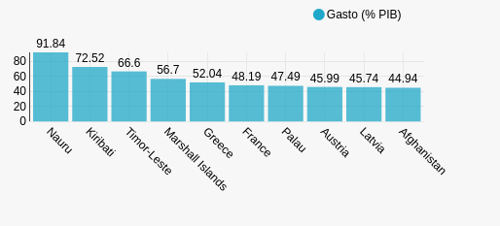
TOP 10 PAÍSES CON MÁS GASTO
TABLEAU
POWER BI
SUPERSET

Slide 11
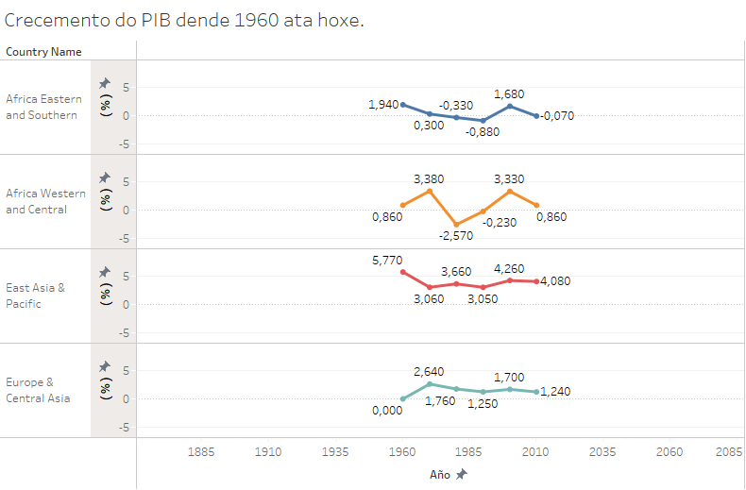
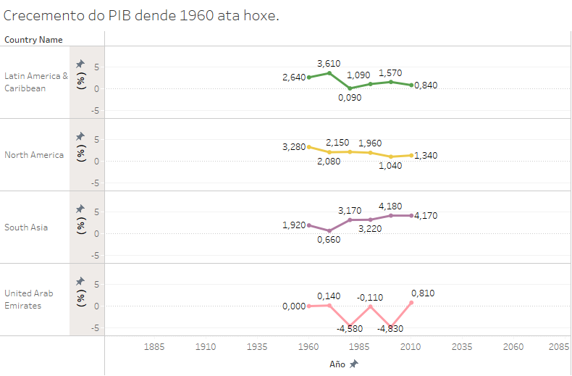
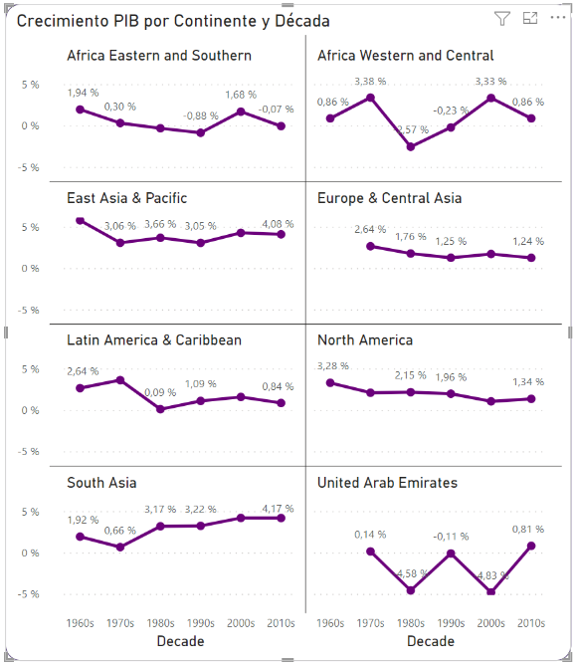
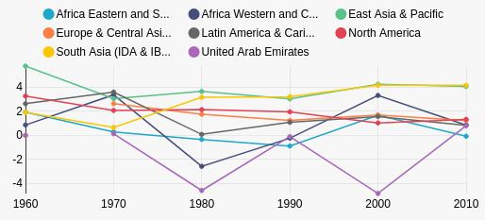
CRECIMIENTO DEL PIB POR CONTINENTE Y DÉCADA
TABLEAU
POWER BI
SUPERSET

Slide 12
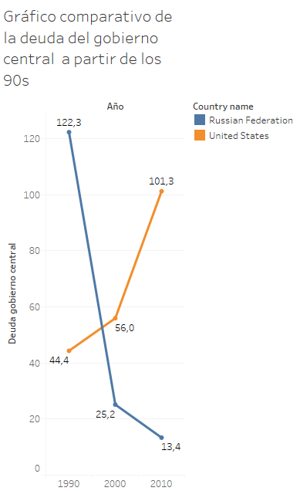
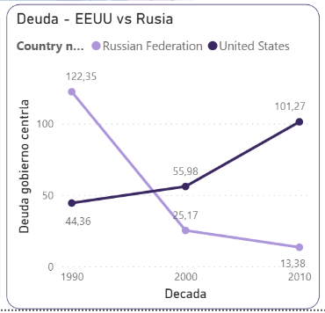
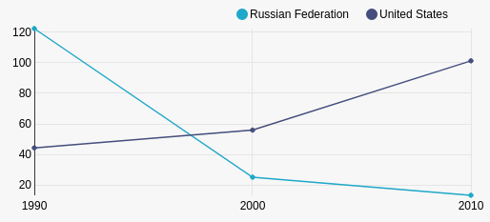
DEUDA DEL GOBIERNO DE EEUU VS RUSIA
TABLEAU
POWER BI
SUPERSET

Slide 13
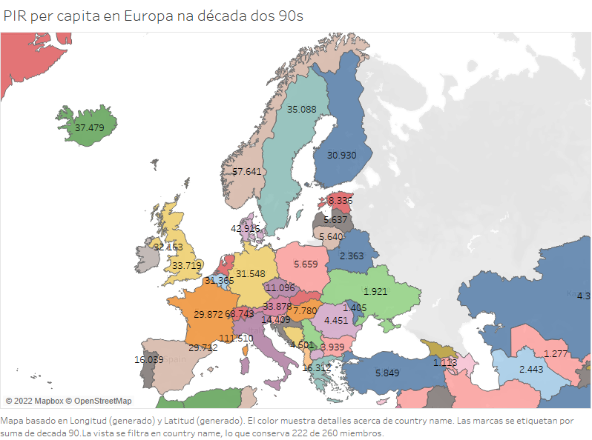
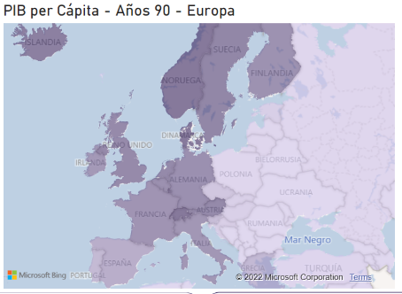
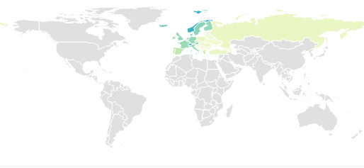
PIB PER CÁPITA EN EUROPA EN LA DÉCADA DE LOS 90
TABLEAU
POWER BI
SUPERSET

Slide 14
Conexión a AdventureWorks

Slide 15
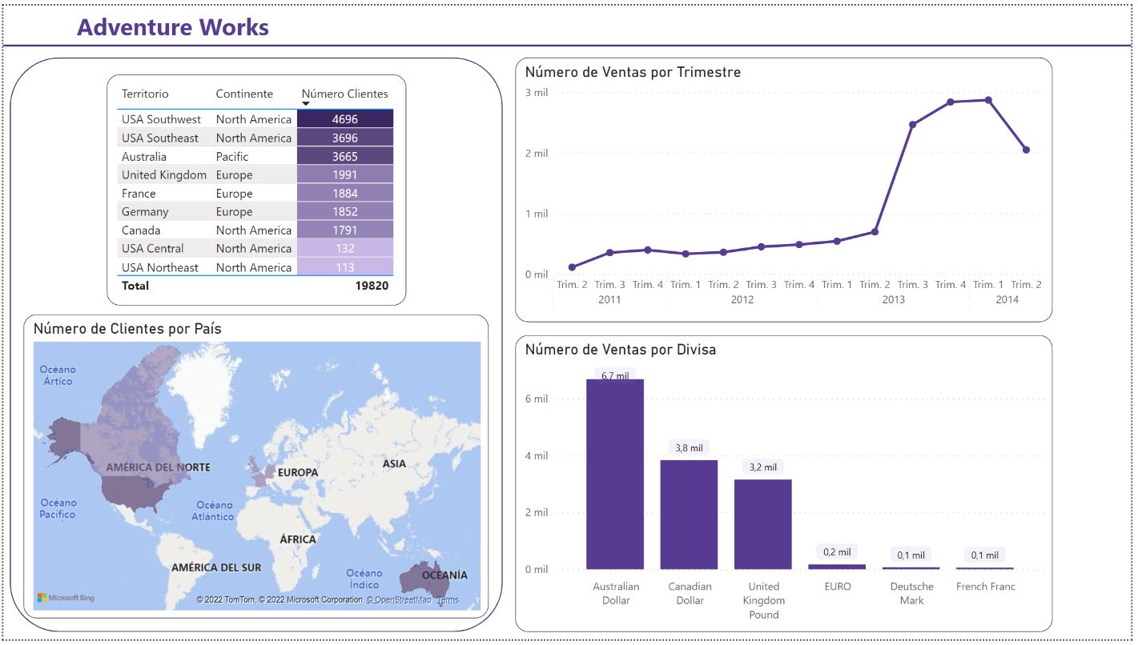

Slide 16
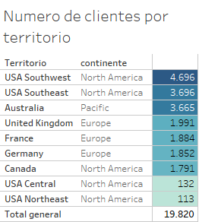
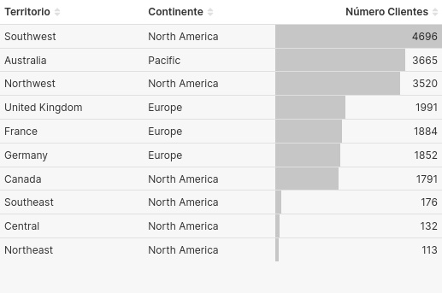
NÚMERO DE CLIENTES POR TERRITORIO
TABLEAU
POWER BI
SUPERSET

Slide 17
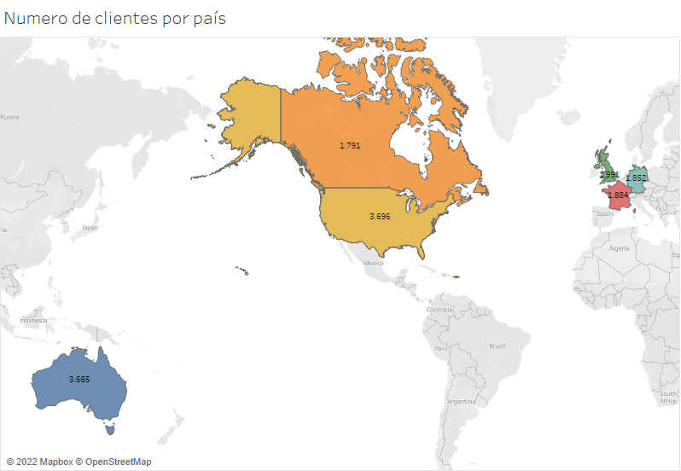
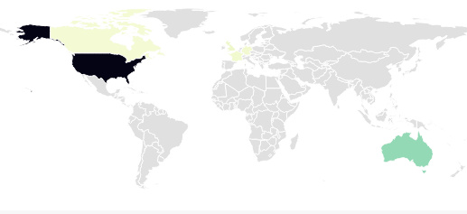
NÚMERO DE CLIENTES POR PAÍS
TABLEAU
POWER BI
SUPERSET

Slide 18
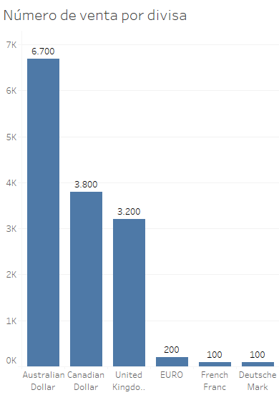
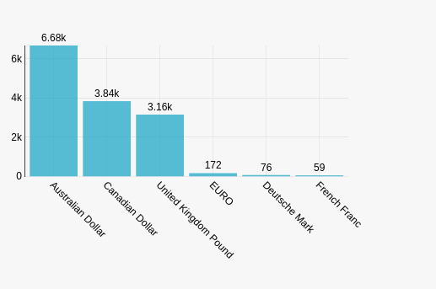
NÚMERO DE VENTAS POR DIVISA
TABLEAU
POWER BI
SUPERSET

Slide 19
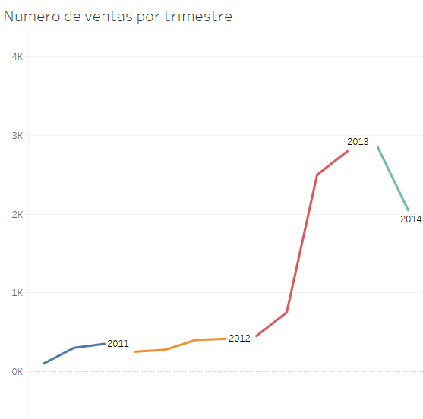
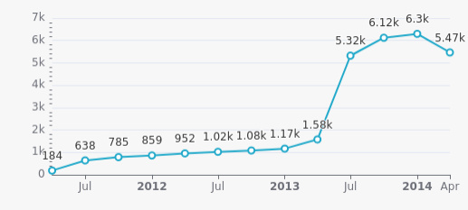
NÚMERO DE VENTAS POR TRIMESTRE
TABLEAU
POWER BI
SUPERSET

